Slide 1

2019-2020
星宿网站
Web程序设计课程设计报告

Slide 2
目录
01.网站演示
02.各组员讲解
contents

Slide 3
02
分工讲解

Slide 4
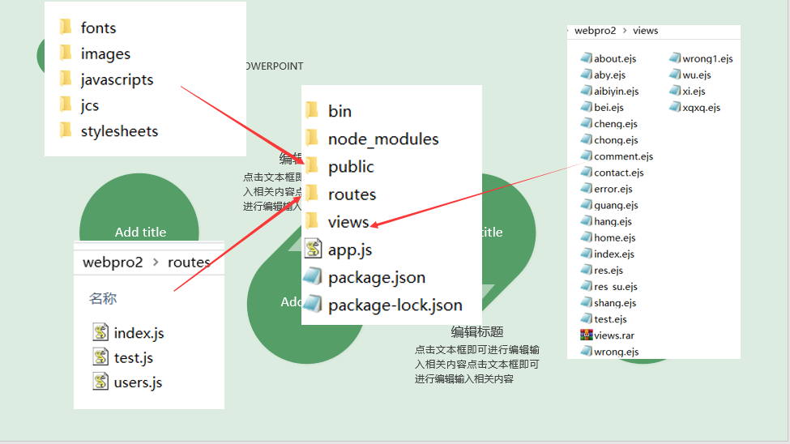
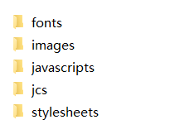
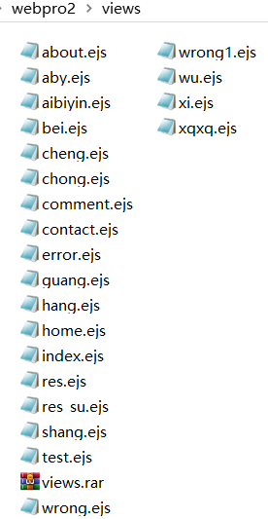
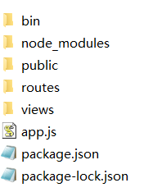
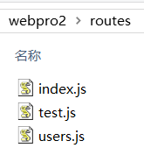
01
单击文本框输入标题
PROFESSIONAL GENERATION POWERPOINT
编辑标题
编辑标题
点击文本框即可进行编辑输入相关内容点击文本框即可进行编辑输入相关内容
点击文本框即可进行编辑输入相关内容点击文本框即可进行编辑输入相关内容
Add title
Add title
Add title
Add title
编辑标题
编辑标题
点击文本框即可进行编辑输入相关内容点击文本框即可进行编辑输入相关内容
点击文本框即可进行编辑输入相关内容点击文本框即可进行编辑输入相关内容

Slide 5
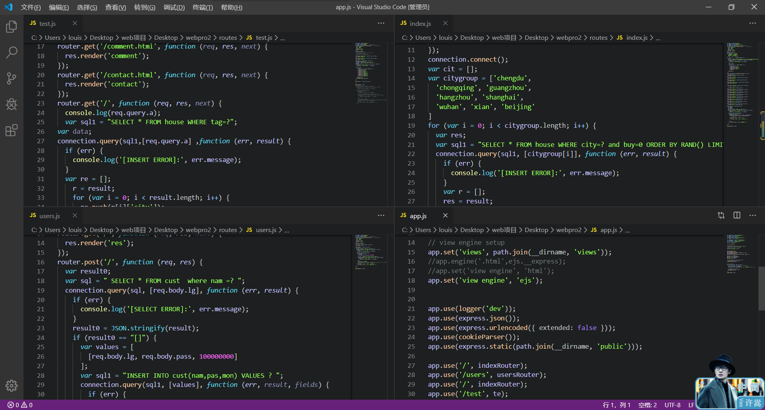

01
单击文本框输入标题
PROFESSIONAL GENERATION POWERPOINT
点击文本框即可进行编辑输入相关内容点击文本框即可进行编辑输入相关内容点击文本框即可进
点击文本框即可进行编辑输入相关内容点击文本框即可进行编辑输入相关内容点击文本框即可进
点击文本框即可进行编辑输入相关内容点击文本框即可进行编辑输入相关内容点击文本框即可进

Slide 6
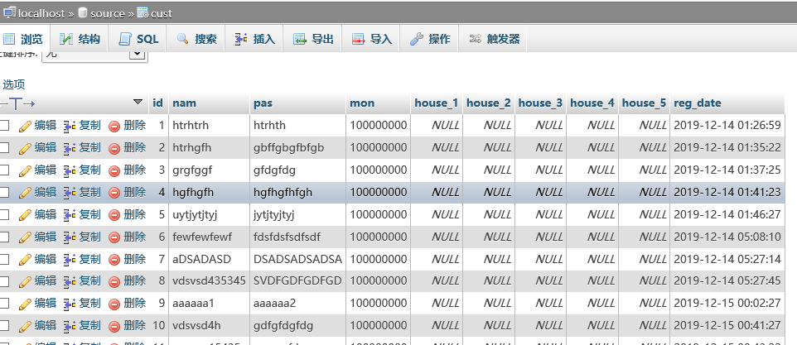
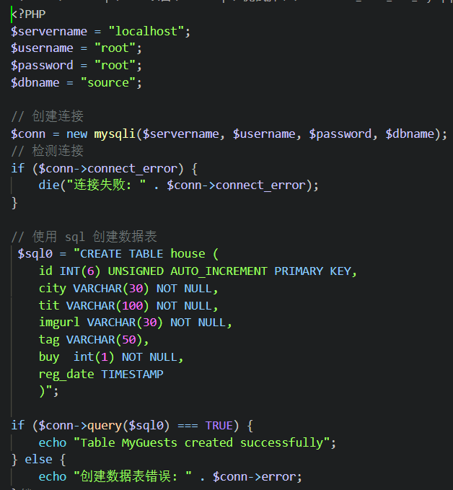
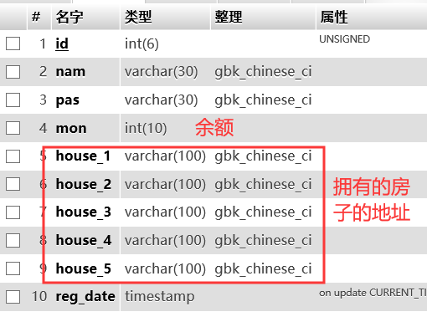
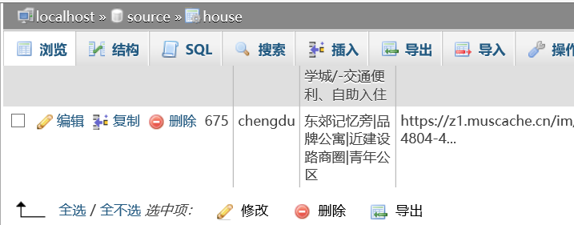
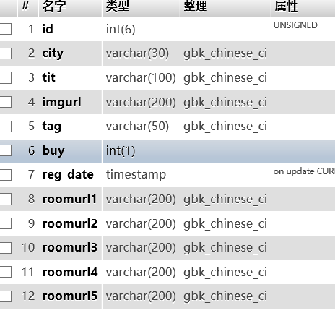
01
单击文本框输入标题
PROFESSIONAL GENERATION POWERPOINT
用户密码应该加密储存的
text
点击文本框即可进行编辑输入相关内容点击文本框即可进行编辑输入相关内容
text
点击文本框即可进行编辑输入相关内容
点击文本框即可进行编辑输入相关内容点击文本框即可进行编辑输入相关内容
text
点击文本框即可进行编辑输入相关内容
text

Slide 7
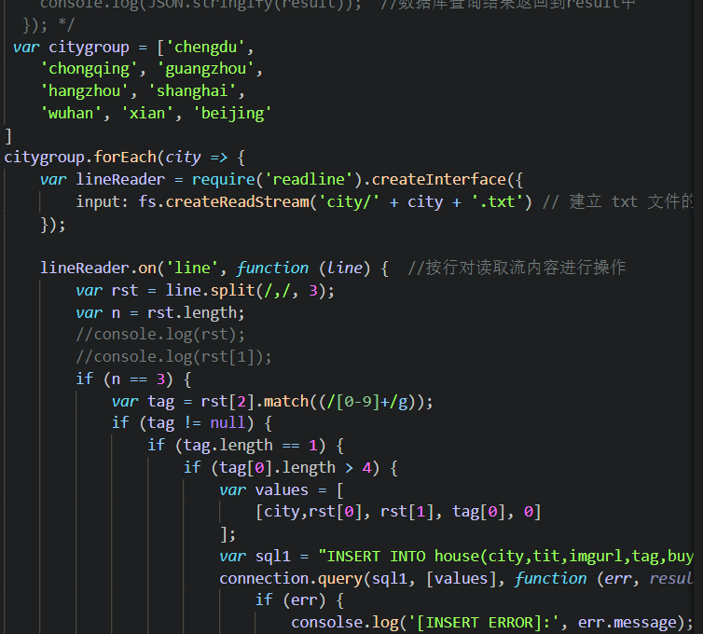
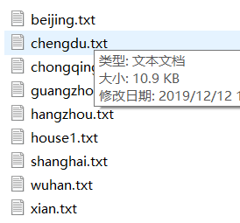
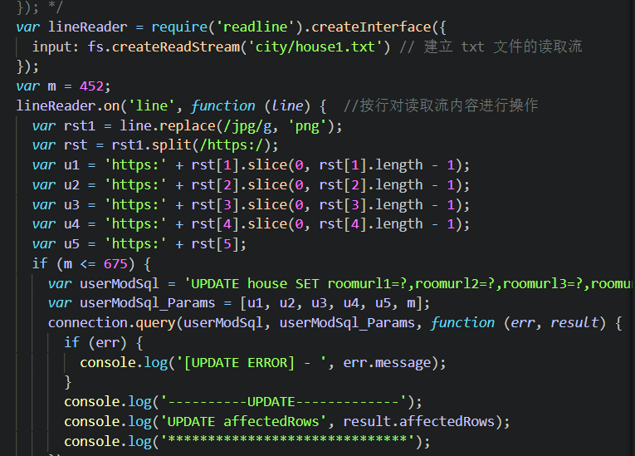
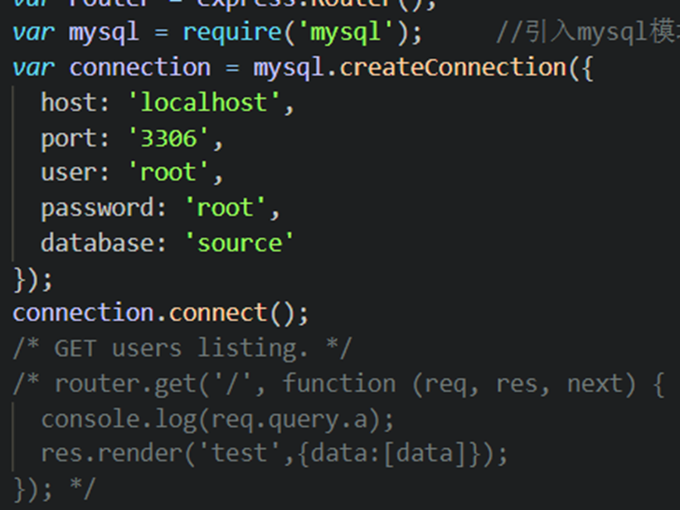
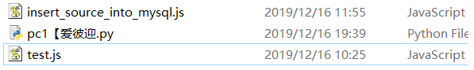
02
单击文本框输入标题
Professional generation
PowerPoint

Slide 8
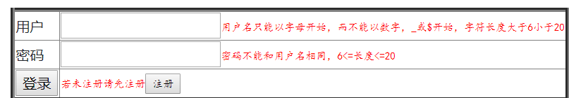
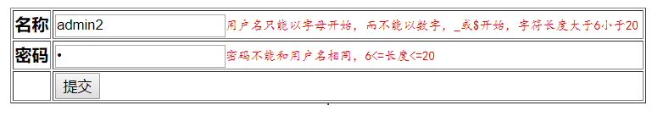
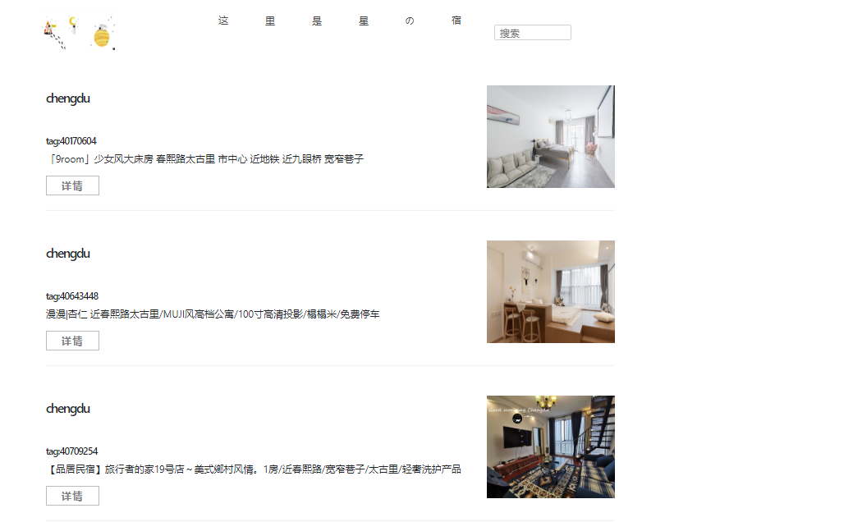
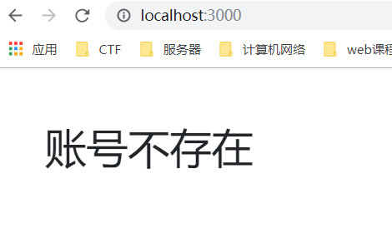
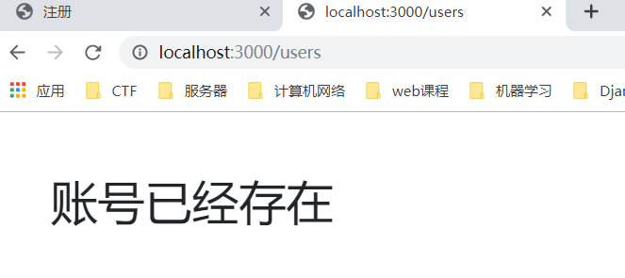
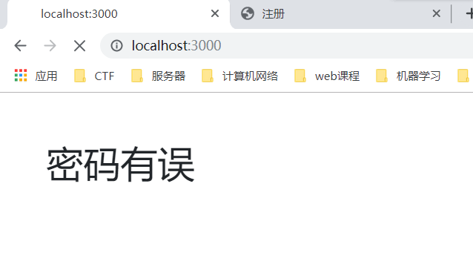
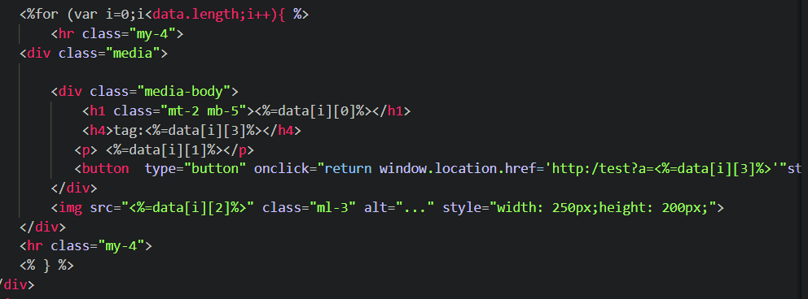
02
单击文本框输入标题
PROFESSIONAL GENERATION POWERPOINT
编辑标题
点击文本框即可进行编辑输入相关内容点击文本框即可进行编辑输入相关内容点击文本框即可进行编辑输入相关内容点击文本框即可进行编辑输入相关内容
编辑标题
点击文本框即可进行编辑输入相关内容点击文本框即可进行编辑输入相关内容
编辑标题
编辑标题
点击文本框即可进行编辑输入相关内容点击文本框即可进行编辑输入相关内容
点击文本框即可进行编辑输入相关内容点击文本框即可进行编辑输入相关内容点击文本框即可进行编辑输入相关内容点击文本框即可进行编辑输入相关内容

Slide 9
02
分工讲解

Slide 10
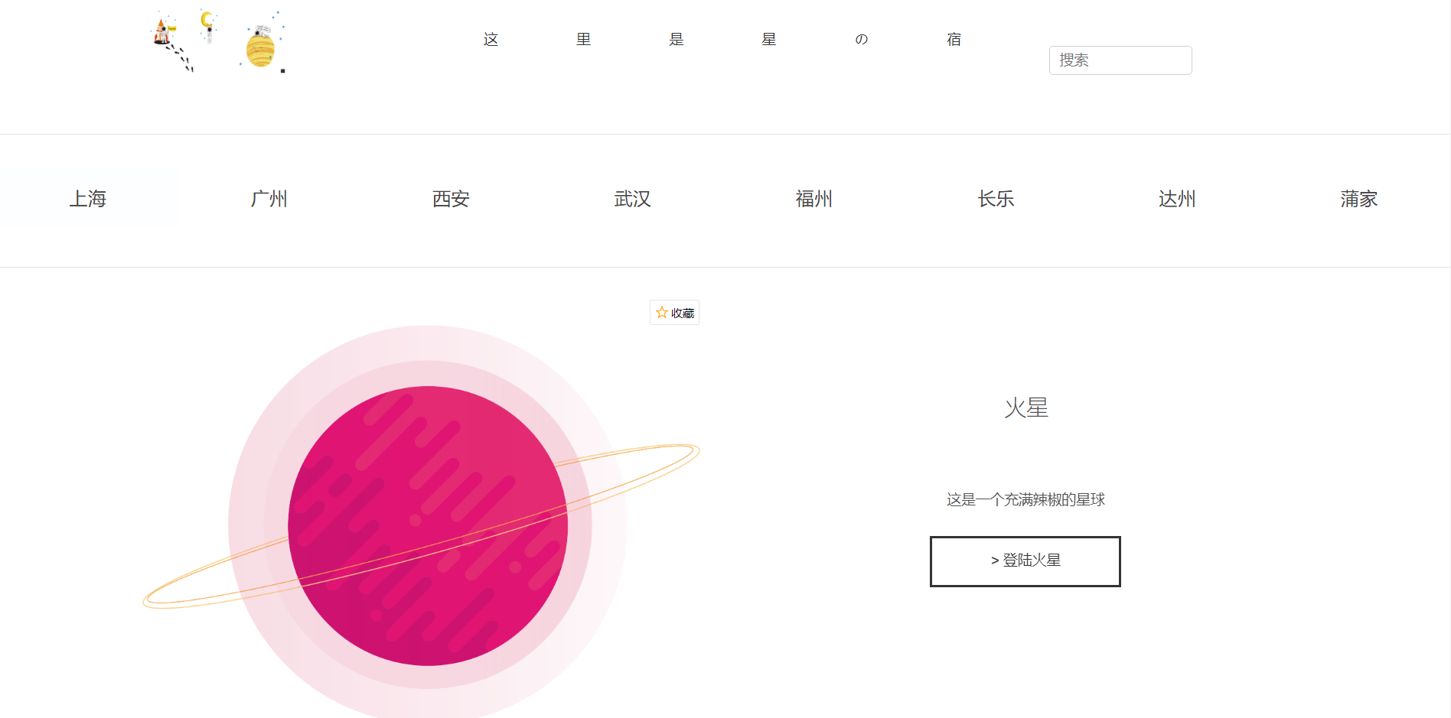
xx
主页
HOMEPAGE
利用jquery实现了文字出现的动画
利用skeleton包进行了排版

Slide 11
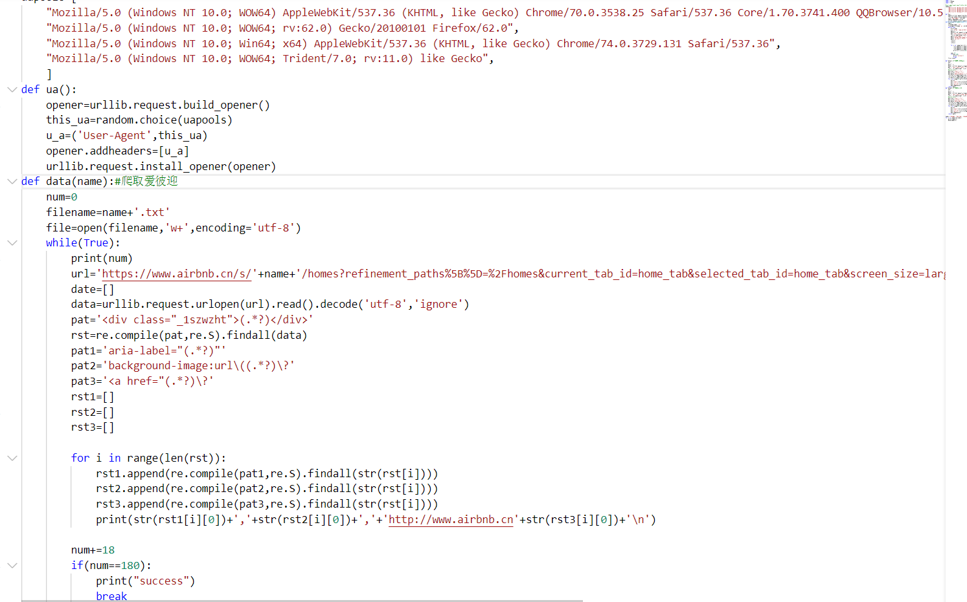
xx
爬虫
SPIDER
利用python实现了简易的爬虫（读取网页html，不能读取js加载的网页）
对爱彼迎以及小猪租房进行了数据爬取

Slide 12
02
分工讲解

Slide 13
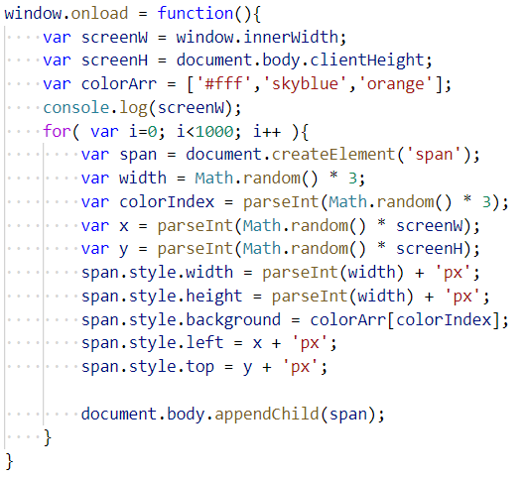
01
评论页+房子详情页
随机生成位置和颜色
放置span元素

Slide 14
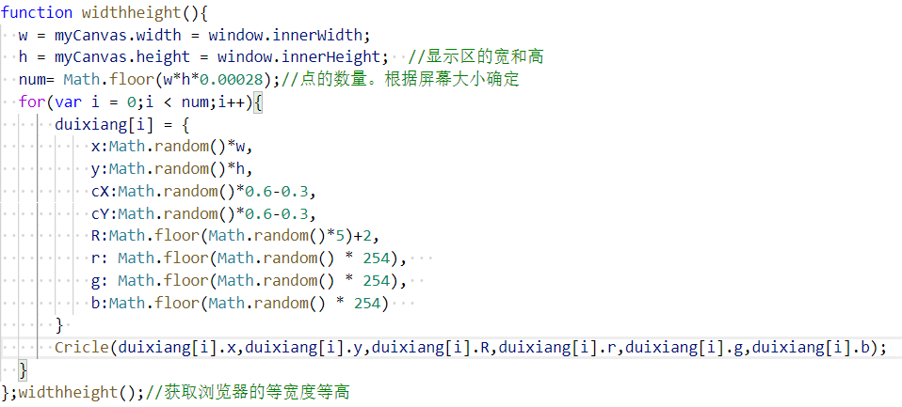
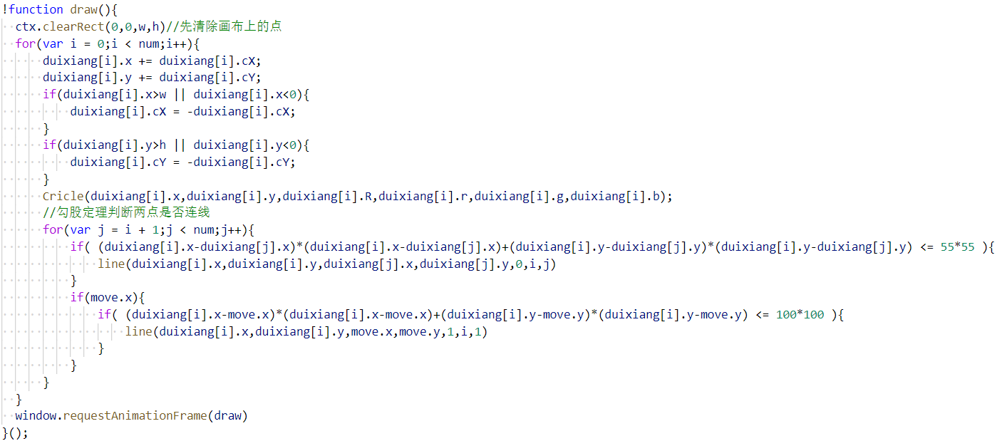
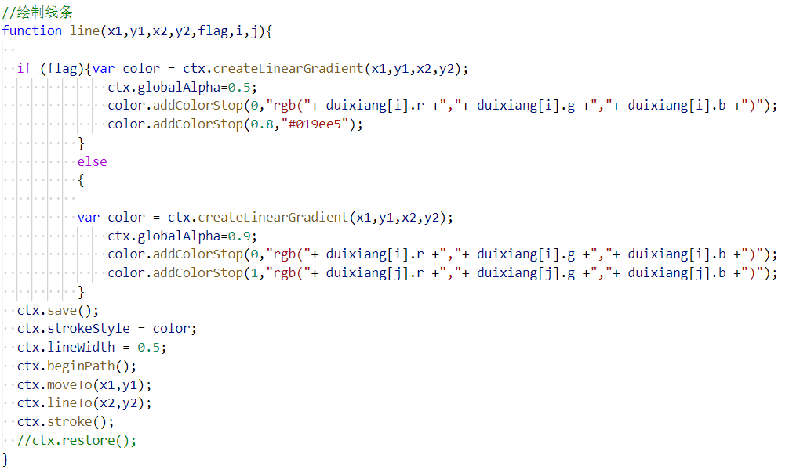
01
评论页+房子详情页

Slide 15
02
分工讲解

Slide 16
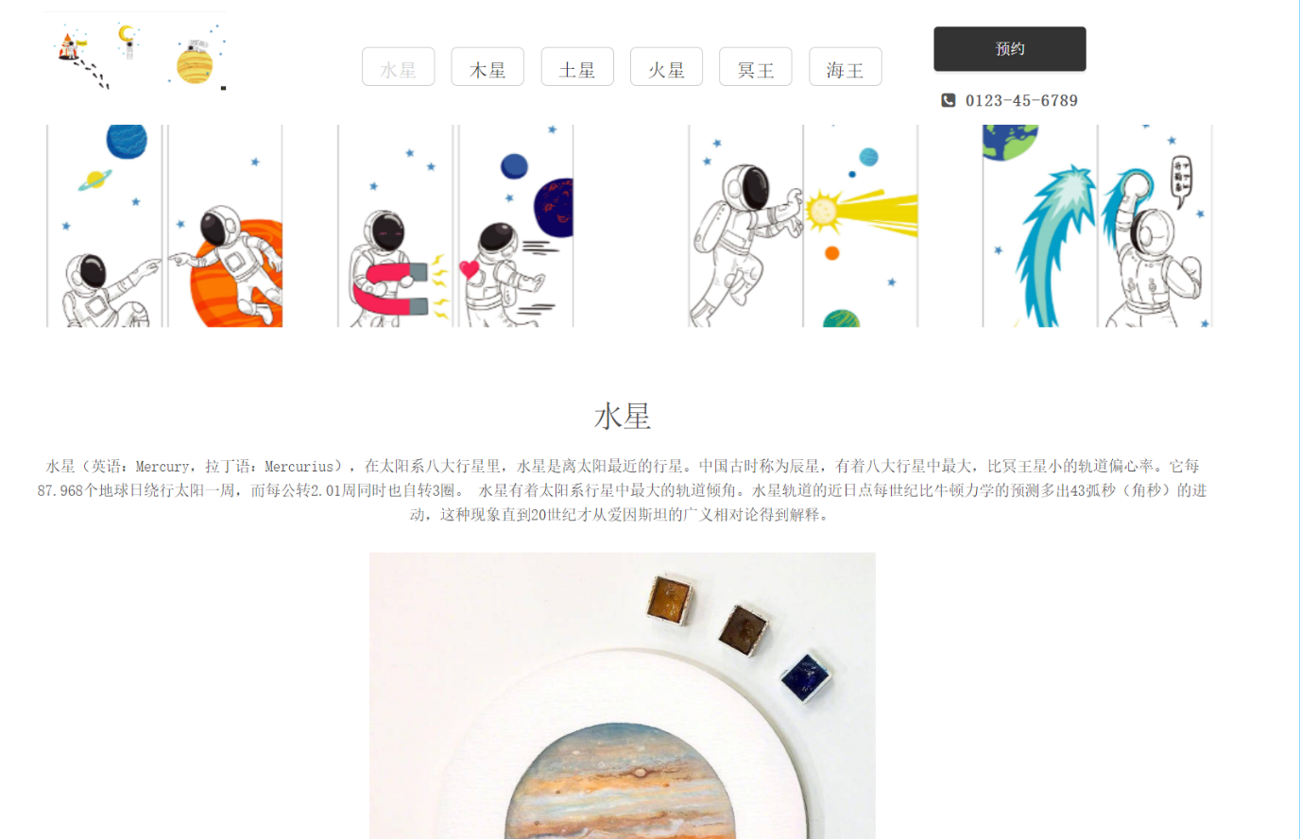
03
-星球介绍
JANE‘S SHOW TIME
了解星球小故事，温馨提示伴出行
多个星球信息快速查看
星球位置早知道预防找不到（误）

Slide 17
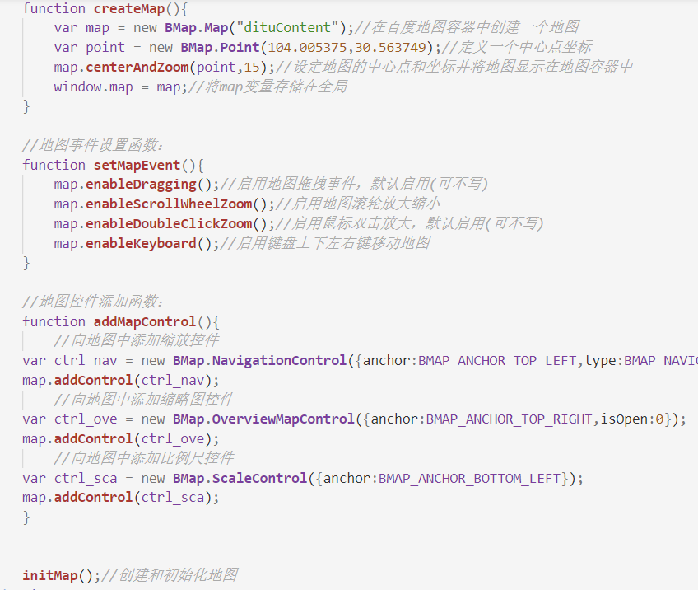
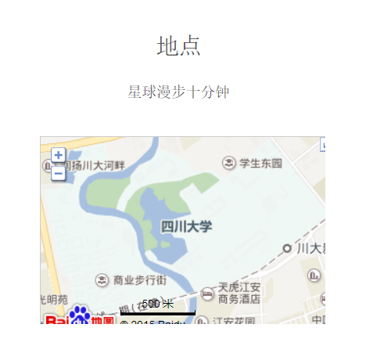
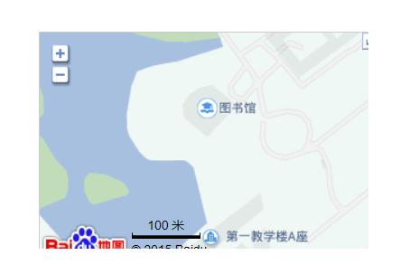
03
-（星际地图太难做啦QAQ）
JANE‘S SHOW TIME

Slide 18
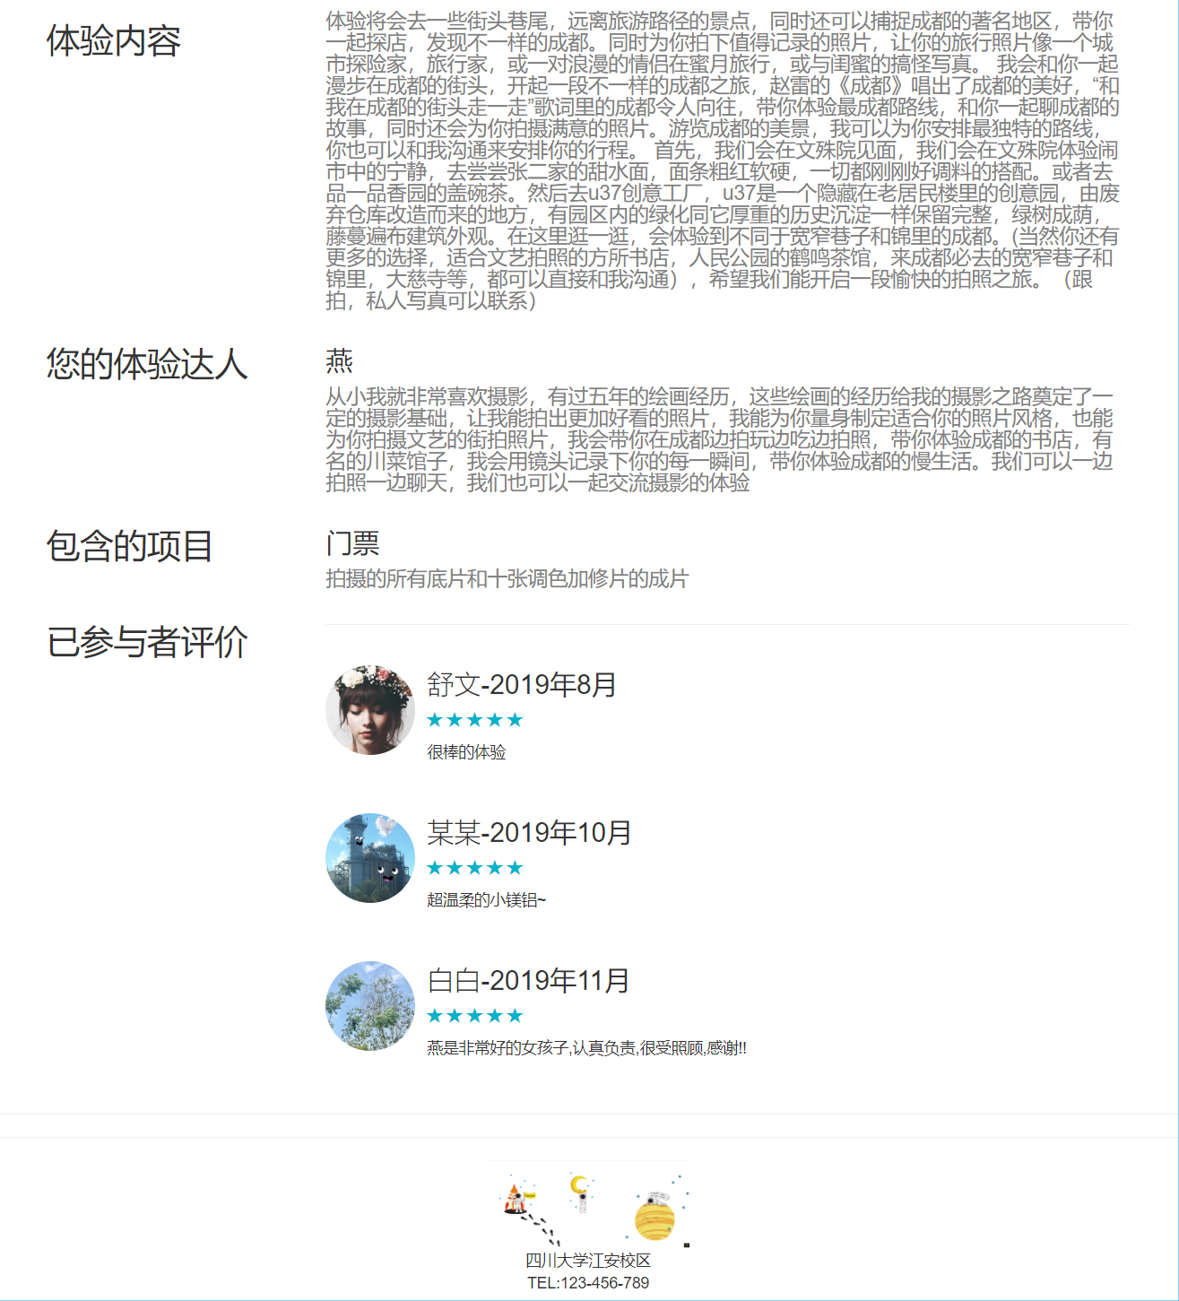
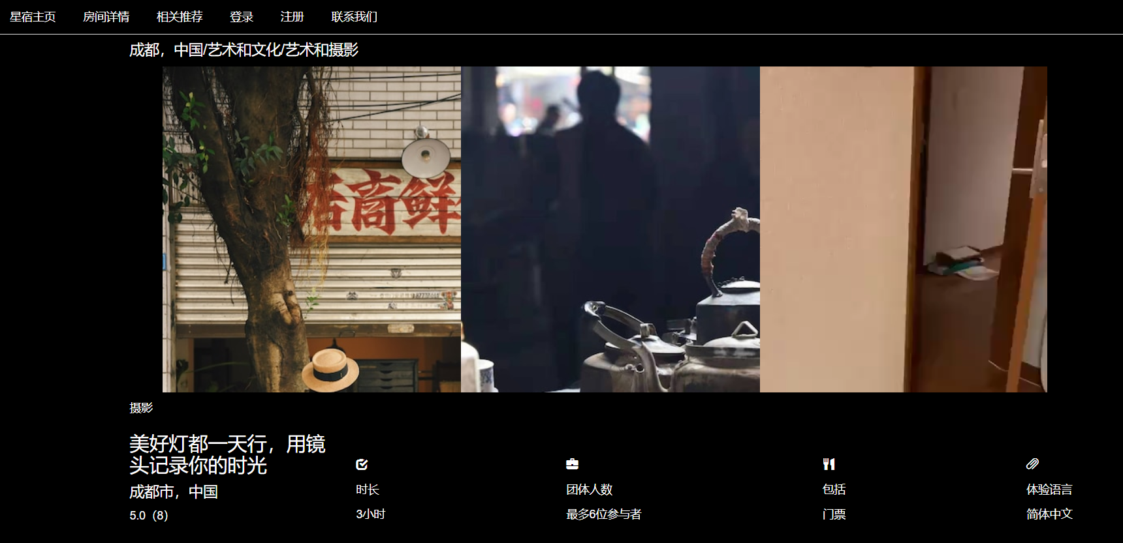
04
-攻略介绍
JANE‘S SHOW TIME
相关照片视频展示
体验内容详情
已参与者评价

Slide 19
THANK YOU

